Slide 1
Asociación Madres de Día de Madrid
Resultados encuesta curso 22-23

Slide 2
Datos del estudio
Resultados encuesta curso 22-23
La encuesta se basa en las respuestas obtenidas de 29 progenitores que han contratado el servicio de madre de día de alguna de las socias AMADIMA.
La encuesta se realizó en junio de 2023

Slide 3
Nuestra tipología de familia es una familia nuclear (biparental), primeriza, con una edad media de entre 31 y 40 años.
Se trata de trabajadores por cuenta ajena, con una renta familiar de más de 50.000 euros (aunque el 27,6% ha preferido no contestar a esta pregunta). Cuentan con estudios universitarios y el 24,1% trabaja en los sectores sanitario e ingeniería.
Nuestras familias viven mayoritariamente a menos de 10 km de la casita y vienen en coche.
Son familias mayoritariamente primerizas (con un solo hijo), pero de las familias con más de dos, la mayoría ha repetido con el segundo llevándolo a una madre de día.
La madre de día es su primera opción, es una opción que no conocían antes de ser padres y supieron de ella por el boca a boca y por buscadores de internet.
Resultados encuesta curso 22-23
Radiografía de nuestras familias

Slide 4
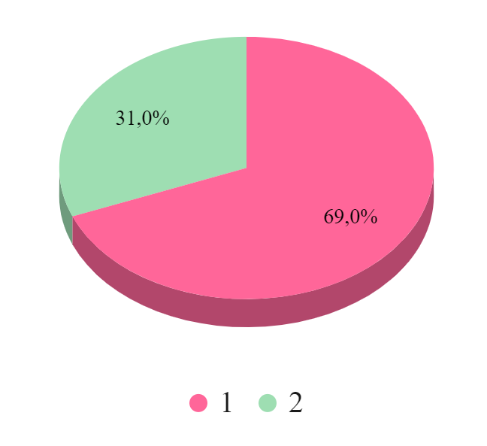
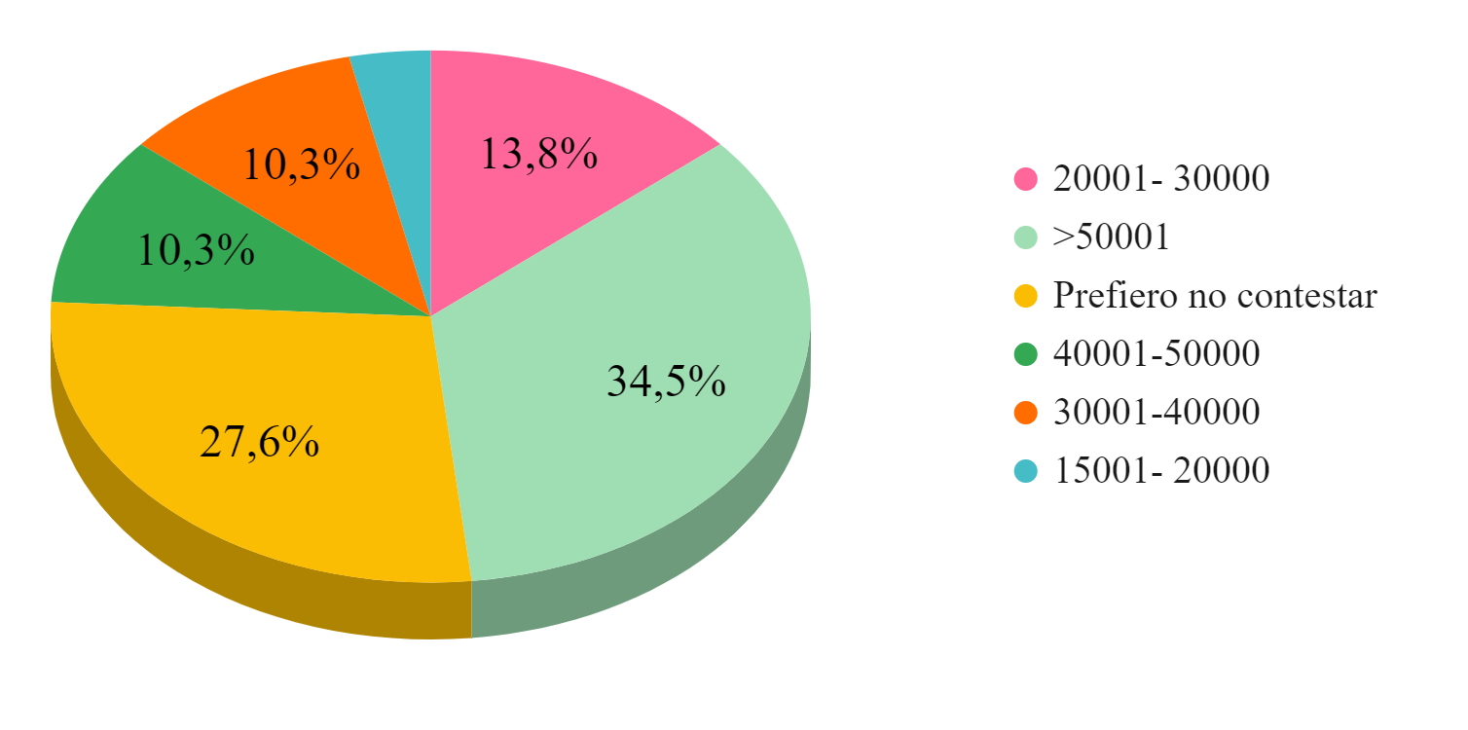
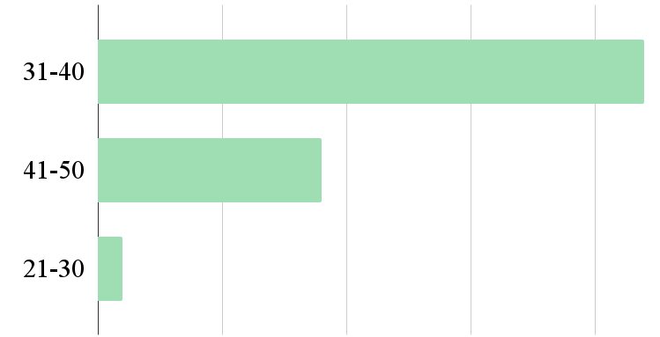
Resultados encuesta curso 22-23
Número de hijos
Renta familiar
Datos socio- económicos.
Todas nuestras familias son nucleares.
La edad de los progenitores se sitúa entre los 21 y 50 los años, siendo mayoritarias las familias con edades comprendidas entre los 31 y los 40 años.
El 69% de las familias es «primeriza»
Aunque un 27,6% prefiere no contestar, el 34,5% está en un rango de renta familiar igual o superior a los 50000 euros anuales.
Edad de los padres

Slide 5
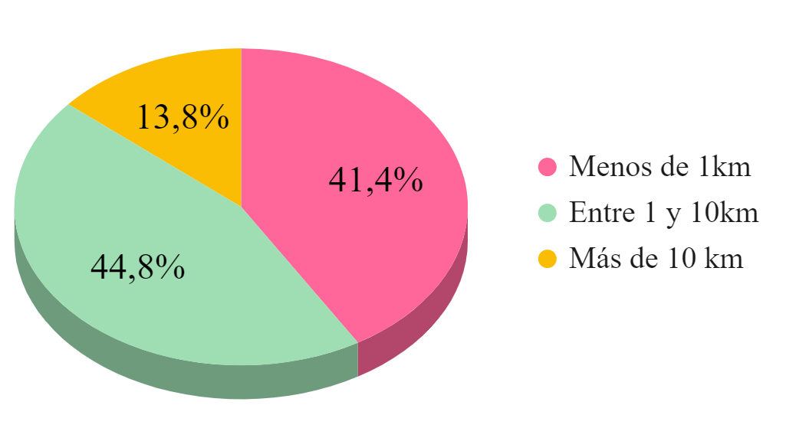
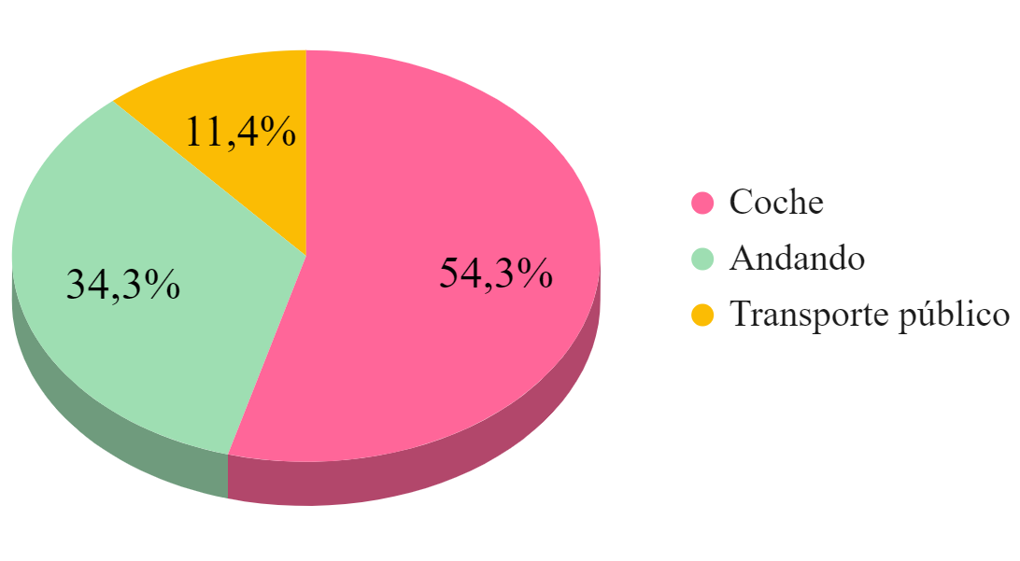
¿A qué distancia de la madre de día vivís?
Resultados encuesta curso 22-23
¿Cómo acudís a la casa de madre de día?
Datos “geográficos”
Nuestras familias viven entre 1 y 10 km de la casita (44,8%) pero un 41% viven a menos de 1 km.
La mayoría (54,3%) llegan a la casita en su propio coche.

Slide 6
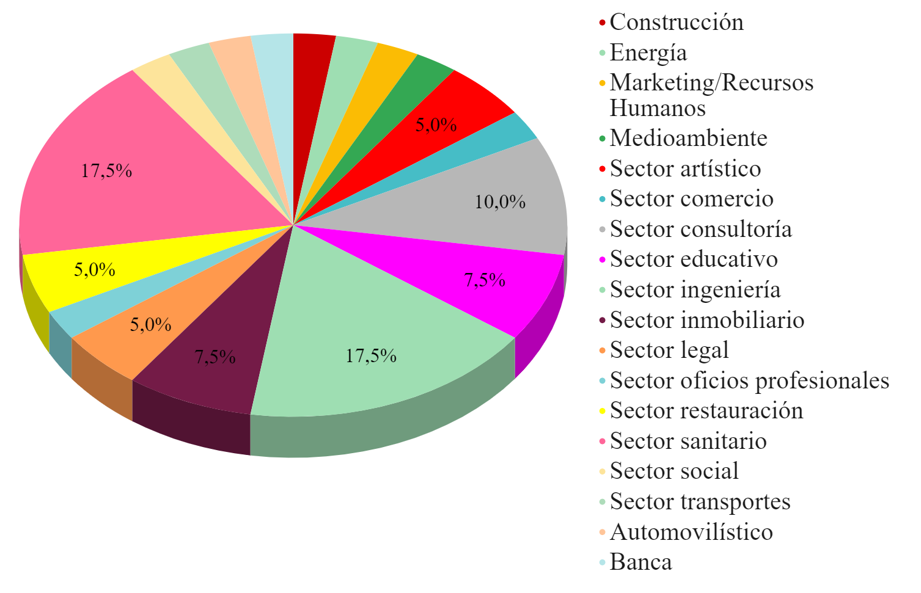
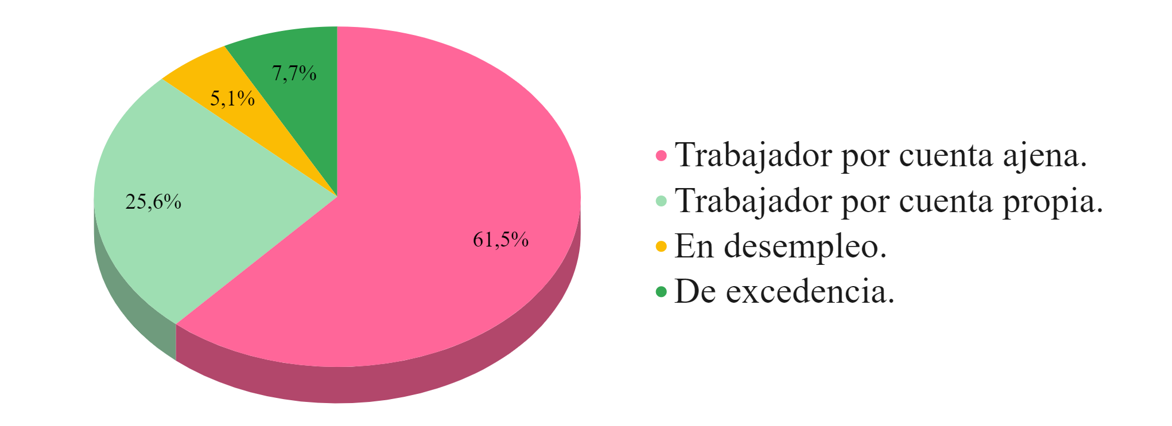
Situación laboral actual
Resultados encuesta curso 22-23
Casi el 90% de los progenitores tiene estudios universitarios.
Una amplia mayoría (61,5%) trabaja por cuenta ajena, mientras que un 25,6% lo hace por cuenta propia. El resto está de excedencia o en desempleo.
Destacamos dos sectores de trabajo, el tecnológico (ingeniería) con un 17,5% y el sanitario, también 17,5%.
Sector profesional
Datos Profesionales

Slide 7
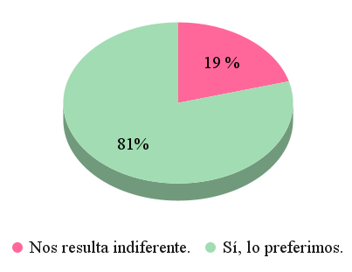
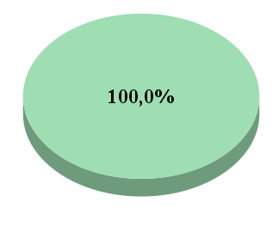
Resultados encuesta curso 22-23
¿Sabías que las madres de día están regularizadas en tu Comunidad Autónoma y reciben inspecciones regularmente?
¿Os da confianza que una asociación esté detrás de tu madre de día?
Conocimiento del servicio
Que las profesionales estén asociadas a AMADIMA es valorada positivamente (79,3%) por la mayoría de las familias.
La existencia de una regulación es conocida por el 100% de las familias.

Slide 8
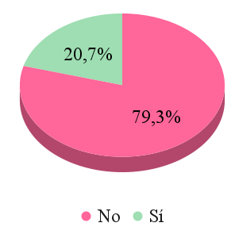
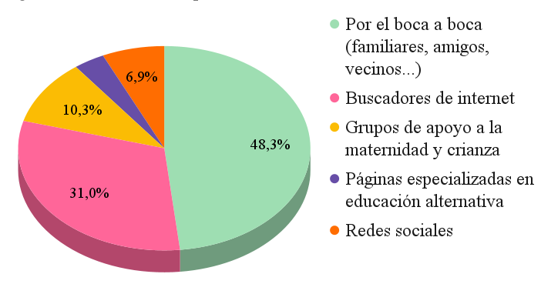
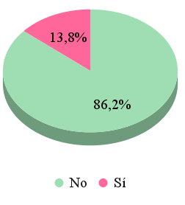
¿Conocías esta opción de cuidado de la infancia antes de tener hijos?
Resultados encuesta curso 22-23
¿Cómo conociste esta opción de cuidado de la infancia?
Conocimiento de la opción
¿En vuestro entorno más cercano conocían la opción de madre de día?
Las familias no sabían de esta opción antes de tener hijo y la han conocido mayoritariamente por el boca a boca.
Hay familias que incluso lo han conocido después del segundo hijo.
En su entorno tampoco es conocido, pero a la mayoría les han apoyado cuando han elegido esta opción.

Slide 9
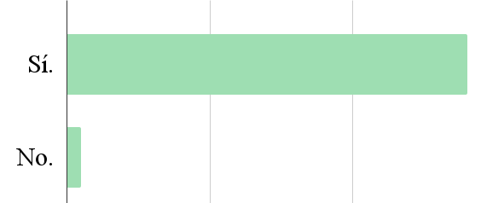
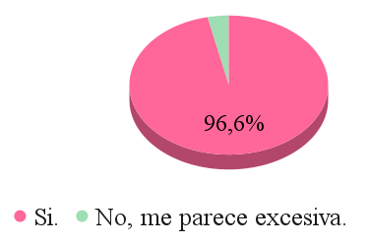
¿Conocéis el proyecto educativo de vuestra madre de día?
Resultados encuesta curso 22-23
El 96,6% de las familias conocen el proyecto de su madre de día y la mayoría (93,1%) confían en la profesional para resolver cuestiones pedagógicas.
La mayoría (96,6%) considera adecuada la ratio, siendo para el resto de encuestados incluso excesiva.
Solo a uno de los encuestados les preocupa la diferencia de edades en el nido, pero a la mayoría lo considera una ventaja.
El día a día
¿Consideras la ratio de 4 niños por cada madre de día en un hogar la adecuada?
En cuanto a la opción para conciliar si su hijo no puede ir a la casita si está enfermo, casi la mitad de los encuestados cuenta con familiares o cuidadores y la otra mitad tiene que coger un día en el trabajo.

Slide 10
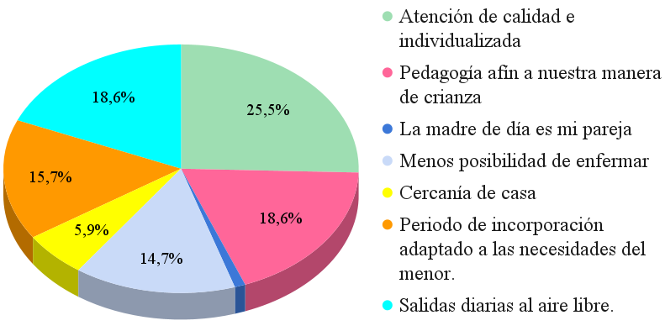
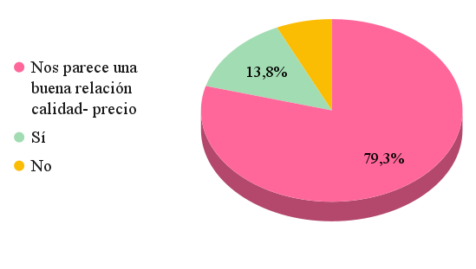
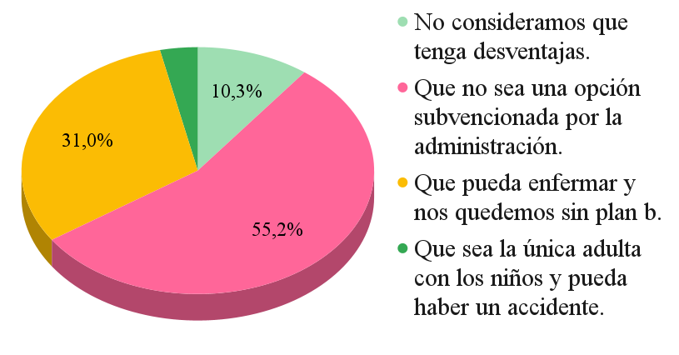
¿Recomendaríais esta opción a otras familias?
Resultados encuesta curso 22-23
Valoración de la opción
¿Por qué habéis optado por una madre de día?
¿Os parece una opción cara?
¿Cuál es en tu opción la mayor desventaja de una madre de día?

Slide 11
Resultados encuesta curso 22-23
Valoración de la opción
La principal razón de las familias para elegir una madre de día es la atención individualizada, seguida de poseer una pedagogía afín y las salidas diarias al exterior. También valoran mucho el periodo de incorporación adaptado a las necesidades del niño y la menor posibilidad de contagio.
El 55,2% considera que la mayor desventaja de las madres de día es no ser una opción subvencionada, aunque ante la pregunta de lo consideran una opción cara, solo 4 encuestados de los 29 respondieron que sí.
El 62,1% han pedido referencias a otras familias o han buscado opiniones en internet antes de tomar la decisión, que en el 62,1 % fue consensuada por ambos progenitores. El 100% recomendaría esta opción a otras familias y solo 3 encuestados de 29 no vería un problema cambiar a escuela infantil a sus hijos en cursos siguientes.

Slide 12
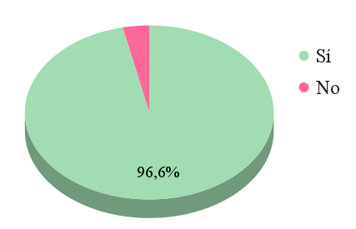
Resultados encuesta curso 22-23
¿Creéis que al ser un servicio de Acción Social comunicado y regulado por la Consejería de Políticas Sociales, Familias, Igualdad y Natalidad debería estás más publicitado por las administraciones?
Regulación madres de día en Madrid
El 100% de los encuestados sabe que las madres de día cuentan con una regulación en la Comunidad de Madrid y prácticamente la mayoría opina que debería estar más publicitado por parte de las administraciones a través de sus portales y canales de comunicación, al igual que otras opciones educativas y de cuidado a la infancia.

Slide 13
www.madresdediamadrid.com
amadimadrid@gmail.com

